Slide 1

Notes:
Bài giảng thiết kế bởi: Hương Thảo - tranthao121006@gmail.com

Slide 2
Khởi động

Slide 3


Slide 4
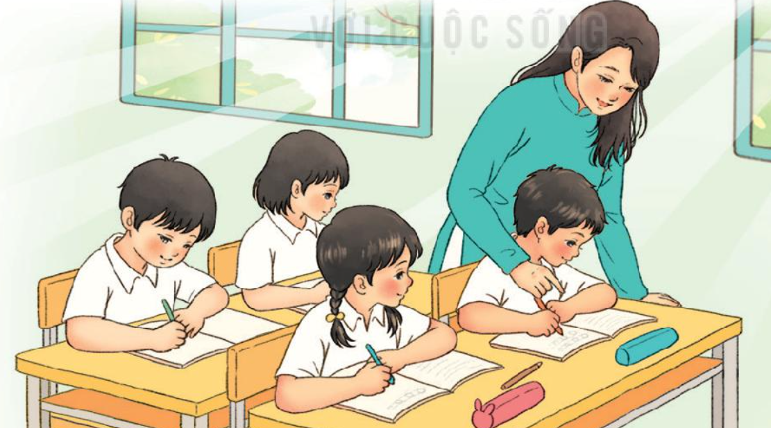
Bài 9: Cô giáo lớp em

Slide 5

Bài 9: Cô giáo lớp em
(Tiết 1)

Slide 6
Cô giáo lớp em
Sáng nào em đến lớp
Cũng thấy cô đến rồi
Đáp lời “Chào cô ạ!”
Cô mỉm cười thật tươi
Cô dạy em tập viết
Gió đưa thoảng hương nhài
Nắng ghé vào cửa lớp
Xem chúng em học bài
Những lời cô giáo giảng
Ấm trang vở thơm tho
Yêu thương em ngắm mãi
Những điểm mười cô cho
Đọc
Notes:
Bài giảng thiết kế bởi: Hương Thảo - tranthao121006@gmail.com

Slide 7


Luyện đọc từ khó
lớp
lời
nào
nắng

Slide 8
Cô giáo lớp em
Sáng nào em đến lớp
Cũng thấy cô đến rồi
Đáp lời “Chào cô ạ!”
Cô mỉm cười thật tươi
Cô dạy em tập viết
Gió đưa thoảng hương nhài
Nắng ghé vào cửa lớp
Xem chúng em học bài
Những lời cô giáo giảng
Ấm trang vở thơm tho
Yêu thương em ngắm mãi
Những điểm mười cô cho.
(Nguyễn Xuân Sanh)

Slide 9

Cô giáo lớp em
Sáng nào em đến lớp
Cũng thấy cô đến rồi
Đáp lời “Chào cô ạ!”
Cô mỉm cười thật tươi
Cô dạy em tập viết
Gió đưa thoảng hương nhài
Nắng ghé vào cửa lớp
Xem chúng em học bài
Những lời cô giáo giảng
Ấm trang vở thơm tho
Yêu thương em ngắm mãi
Những điểm mười cô cho
1
2
3
Đọc đoạn nối tiếp

Slide 10
Cô giáo lớp em
Sáng nào em đến lớp
Cũng thấy cô đến rồi
Đáp lời “Chào cô ạ!”
Cô mỉm cười thật tươi
Cô dạy em tập viết
Gió đưa thoảng hương nhài
Nắng ghé vào cửa lớp
Xem chúng em học bài
Những lời cô giáo giảng
Ấm trang vở thơm tho
Yêu thương em ngắm mãi
Những điểm mười cô cho
Học sinh đọc toàn bài

Slide 11
Bài 9: Cô giáo lớp em
(Tiết 2)

Slide 12
Cô giáo lớp em
Sáng nào em đến lớp
Cũng thấy cô đến rồi
Đáp lời “Chào cô ạ!”
Cô mỉm cười thật tươi
Cô dạy em tập viết
Gió đưa thoảng hương nhài
Nắng ghé vào cửa lớp
Xem chúng em học bài
Những lời cô giáo giảng
Ấm trang vở thơm tho
Yêu thương em ngắm mãi
Những điểm mười cô cho

Slide 13

TÌM HIỂU BÀI
1. Cô giáo đáp lại lời chào của học sinh như thế nào?
Cô mỉm cười thật tươi
2. Tìm những câu thơ tả cảnh vật khi cô dạy em học bài.
Học thuộc 2 khổ thơ em yêu thích
Gió đưa thoảng hương nhài
Nắng ghé vào cửa lớp
3. Bạn nhỏ đã kể những gì về cô giáo của mình?
Kể cô dạy tập viết, giảng bài...
4. Qua bài thơ, em thấy tình cảm của bạn nhỏ dành cho cô như thế nào?
Bạn nhỏ rất yêu quý cô giáo của mình

Slide 14
LUYỆN TẬP THEO VĂN BẢN ĐỌC
2. Nói câu thể hiện sự ngạc nhiên của em khi
a. Lần đầu thấy bạn hát rất hay
b. Được bố mẹ tặng một món quà bất ngờ
a. Ôi! Bạn hát hay quá!
b. Oa!Con rất thích món quà này! Cảm ơn bố mẹ!

Slide 15
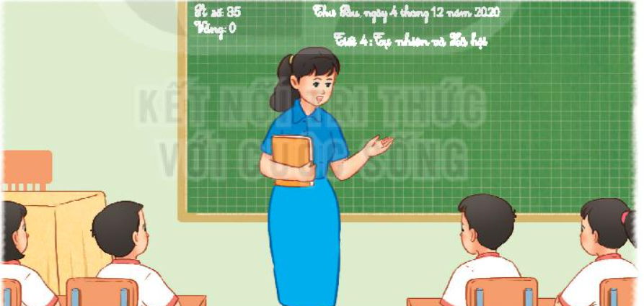
2. Nói câu thể hiện tình cảm của em với thầy cô giáo của mình
LUYỆN TẬP THEO VĂN BẢN ĐỌC

Slide 16
Con hãy kể tên những thầy cô giáo đang dạy mình trong năm học này.

Slide 17



